Slide 1
Genexpressieprofielen: ruis of betekenisvol signaal?
Nico M. van Straalen

Slide 2
De vele uitdagingen bij een leven in het variabele milieu
Zuurstof-tekort
Temperatuur-extremen
Hoge saliniteit
Giftige stoffen
Parasieten
Notes:
2

Slide 3
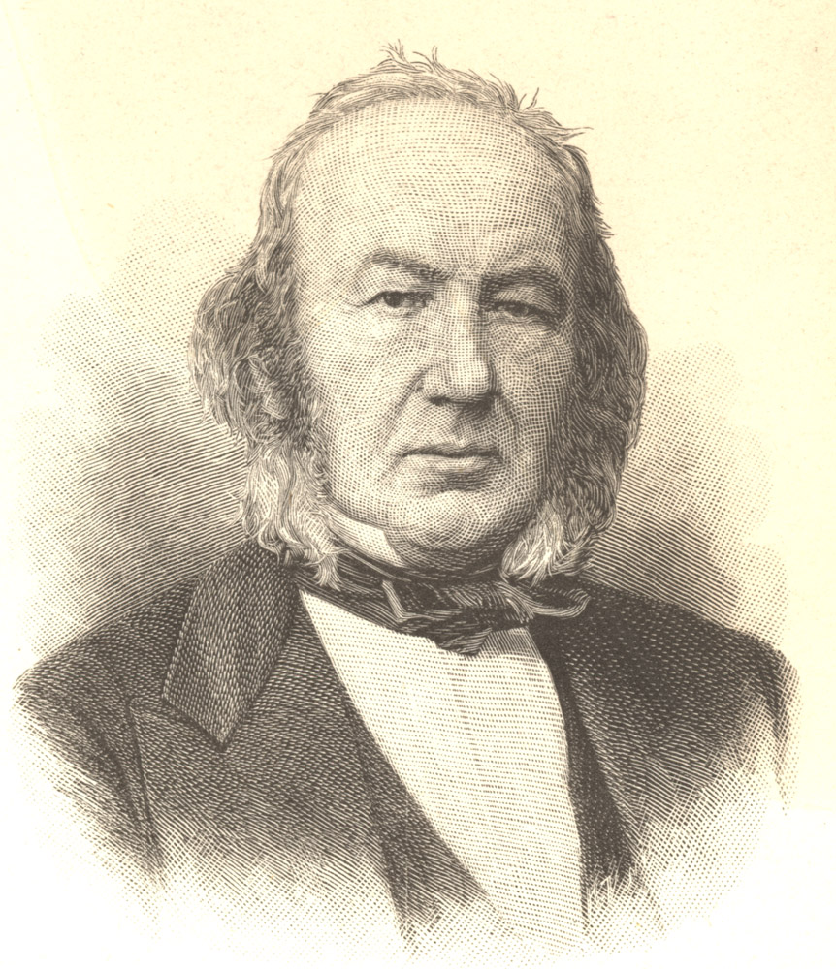
Homeostase ondanks variabel milieu
“La fixité du milieu intérieur est la condition d’une vie libre et indépendante”
Claude Bernard
1813 - 1878
Notes:
3

Slide 4
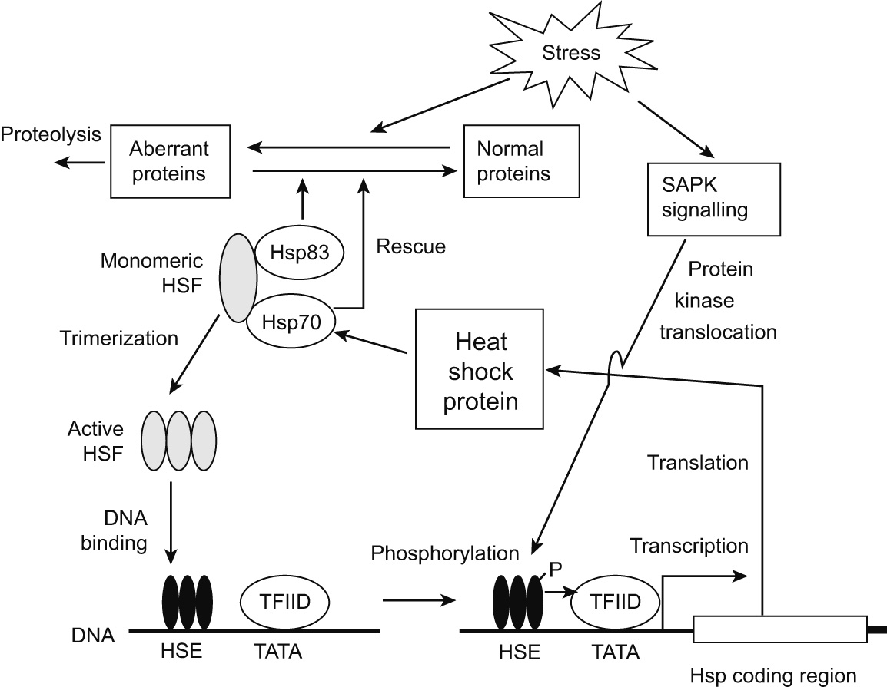
De biochemische reactie op een warmteschok: een schoolvoorbeeld van gen-regulatie door stress
Notes:
4

Slide 5
Induceerbare genexpressie maakt leven met stress mogelijk
Een stress-factor activeert een specifieke verzameling genen die gericht zijn op
Het tegengaan van de effecten
Het wegnemen van de stress
Draai dit om:
Als die genen geactiveerd worden is er sprake van stress

Slide 6
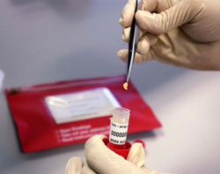
Diagnose van borstkanker op basis van genexpressies
Borstkankerpatiënten in hetzelfde stadium van de ziekte hebben zeer verschillende vooruitzichten
Transcriptieprofielen kunnen onderscheid maken tussen gevallen met goede dan wel slechte vooruitzichten
Een prognostische test met 70 genen werd ontwikkeld (MammaPrint®)
Van ‘t Veer, L.J. et al. (2002) Nature 415: 530-535
Van de Vijver, M.J. et al. (2002) N. Engl. J. Med. 347: 1999-2009

Slide 7
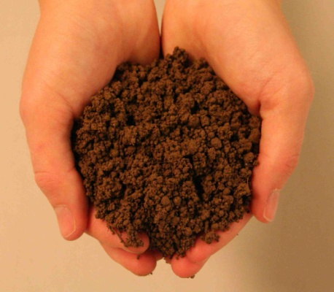
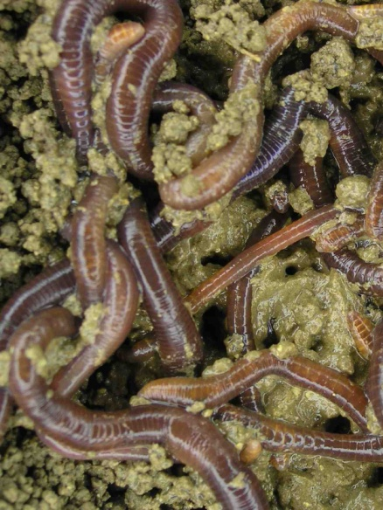
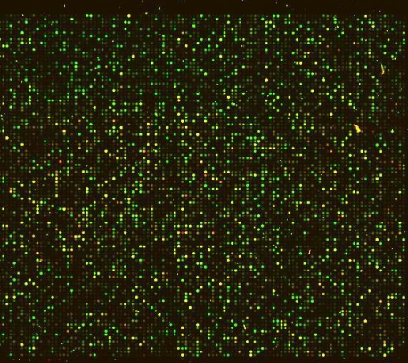
Stel een indicator-organisme bloot aan het monster
Toxische component
Zintuigen
CZS
Signaal- transductie
Verdacht bodemmonster
Hormonen
Schade
Transcriptionele
respons
Toxiciteit
Organisme
Cel
• Diagnose
•Classificatie
Certificatie
Gen- expressie-
profiel
Vergelijking met referenties
Xbase
Van Straalen, N.M. & Roelofs, D. (2008) Journal of Biology 7: 19
Notes:
7

Slide 8
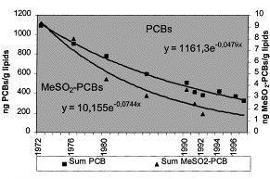
Waarom hebben we genomics-methodes nodig?
Concentraties van milieuchemicaliën worden steeds lager
Andere ecologische factoren gaan interageren met antropogene chemicaliën
Natuurlijke fluctuaties, ruimtelijke heterogeniteit, compenserende reacties, e.d. worden belangrijk
Organochloorverbindingen in moedermelk sinds 1972
Norén & Meironyte (2000) Chemosphere 40: 1111-1123
Notes:
8

Slide 9
Voordelen van genomics
2008
Snel: orde van uren, dagen
Gevoelig: al bij lage niveau’s van stress zie je iets veranderen
Specifiek: wat je ziet is kenmerkend voor het type stress
Notes:
9

Slide 10
Het kan niet werken
De verschillende platforms introduceren veel variatie (niet-reproduceerbare techniek)
Genexpressie is inherent variabel (kwantumruis)
De relatie tussen genexpressie (mRNA) en biochemie (eiwitten, metabolieten) is zwak
Veel genen komen tot expressie om redenen niet gerelateerd aan de blootstelling
Alleen maar chaos

Slide 11
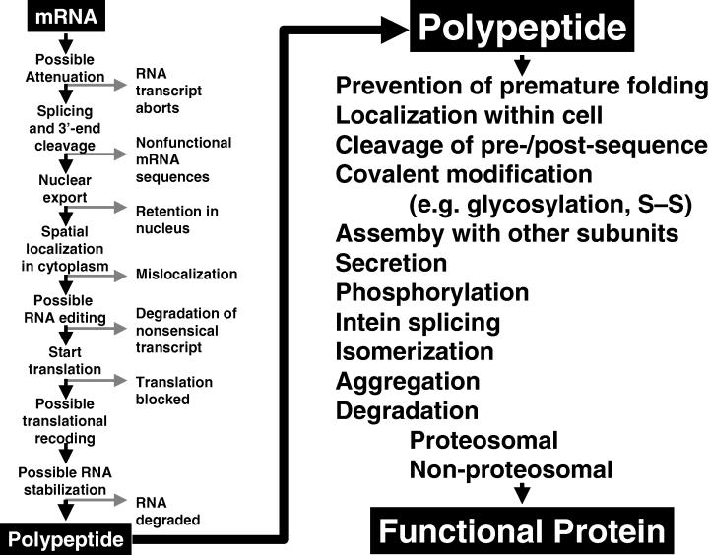
De lange weg van genexpressie naar functioneel eiwit
Feder, M.E. & Walser, J.-C. (2005) J. Evol. Biol. 18: 901-910

Slide 12
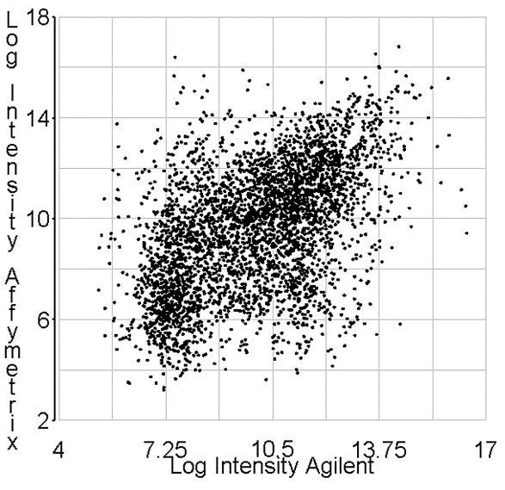
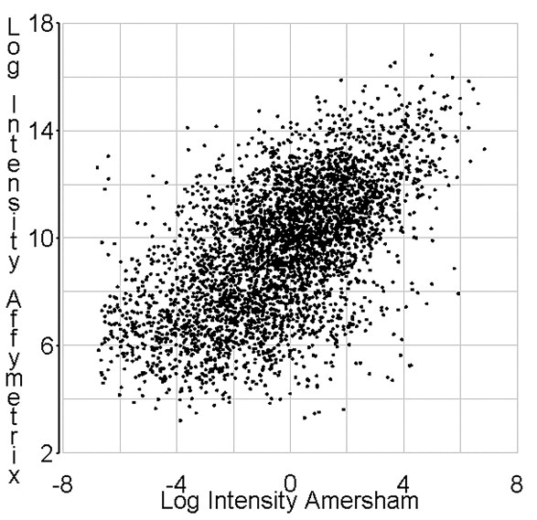
Correlatie tussen platforms
Genexpressies van PANC-1 cellen bekeken met drie verschillende microarrays
Tan, P.K. et al. (2003) Nucleic Acids Research 31: 5676-5684

Slide 13
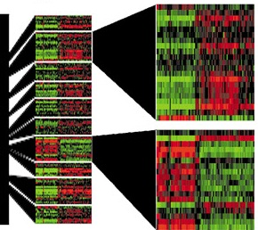
Transcriptionele territoria
200 gebieden op het chromosoom, elk met 10-30 naast elkaar gelegen genen, hebben hetzelfde expressiepatroon maar geen overeenkomstige functie
Spellman, P.T. & Rubin, G.M. (2002) Journal of Biology 1: 5

Slide 14
Single-cell expressie-analyse
Ruis in genexpressie wordt veroorzaakt door random variatie in productie en afbraak van mRNA
Verschillen zijn vooral tussen cellen
Aanzienlijke verschillen tussen genen
Genen die reageren op het milieu: zeer variabel
Genen betrokken bij eiwitsynthese: stabiel
Moleculaire ruis heeft een biologische betekenis!
Newman, J.R.S. et al. (2006) Nature 441: 840-846

Slide 15
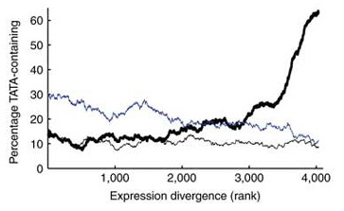
Wat maakt een gen onrustig
Stress-responsieve genen hebben vaak een TATA- box in de promoter
TATA-loze genen hebben vaker huishoud-functies
Transcriptionele plasticiteit is geassocieerd met evolutie van genen met TATA-box promoter
Tirosh et al. (2006) Nature Genetics, 38, 830-834

Slide 16
Voorlopige conclusies
Er zijn vele redenen waarom genexpressie variabel is
Technische redenen
Epigenetische redenen
Biochemische redenen
Maar variatie heeft ook een adaptieve betekenis
Onrustige genen kunnen sneller evolueren

Slide 17
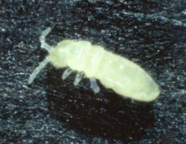
Gen-expressie-profilering 2.0
Stel dieren bloot aan een te testen bodem
Verzamel mRNA
Hybridizeer mRNA op een microarray met probes uit het hele genoom
Identificeer de genen die opwaarts of neerwaarts gereguleerd zijn
Annoteer deze genen m.b.v. BLAST en Gene Ontology analyse
Cluster de genen op basis van hun gelijkenis in het genexpressieprofiel
Notes:
17

Slide 18
Gen-expressie-profilering 3.0
Stel dieren bloot aan een te testen bodem
Verzamel mRNA
Bepaal abundantie van mRNAs m.b.v. diepe sequencing (next generation sequencing)
Identificeer de genen die opwaarts of neerwaarts gereguleerd zijn
Annoteer deze genen m.b.v. BLAST en Gene Ontology analyse
Cluster de genen op basis van hun gelijkenis in het genexpressieprofiel
Notes:
18

Slide 19
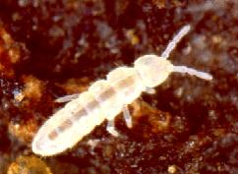
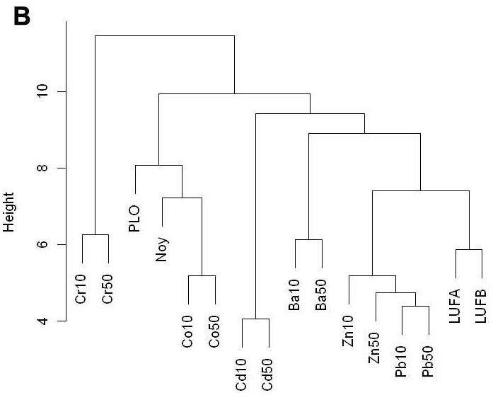
Clustering op basis van 188 classificerende genen van expressieprofielen in Folsomia candida, blootgesteld (2 dagen) aan zes metaalverontreinigde bodems, controle-bodem (LUFA,B) and twee veldverontreinigde bodems (Plo, Noy)
Cr10: concentratie van chroom die 10% remming van de reproductie veroorzaakt na 28 dagen
Nota, B. et al. (2010) Toxicological Sciences, 115, 34-40
Notes:
19

Slide 20
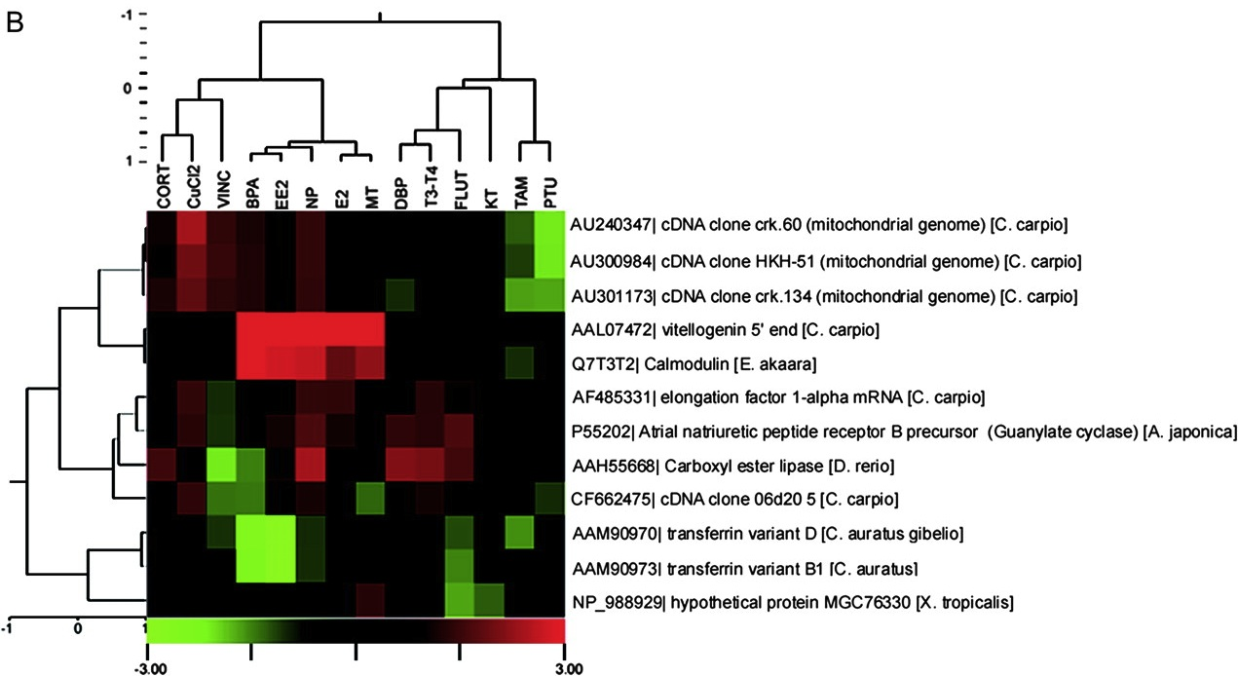
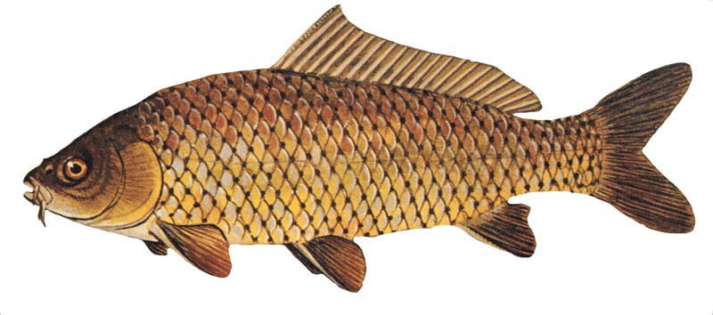
Genexpressie-profielen in karperlever
14 Hormoonverstorende stoffen (OECD referentiestoffen)
Discriminerende set van 12 genen
(van de 267)
Moens, L.N. et al. (2006) Tox. Sci. 93: 298-310

Slide 21
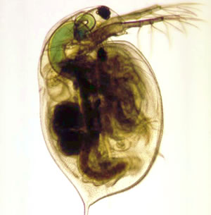
Groep A
Groep B
Groep A: Geen effecten op groei en energiereserves bij 10% effect op overleving
Groep B: Significant effect op energiereserves bij 10% effect op overleving
Dom et al. (2012) Env. Sci Technol. 46: 10-18

Slide 22
De mening van beleidsmakers
Wie zijn precies de eindgebruikers en wat is hun belang?
Meer informatie is niet altijd gunstig; meer informatie kan ook meer zorg genereren
Een nieuwe techniek wordt alleen geaccepteerd als ze een bestaande methode kan vervangen
Relateer de indicatoren aan milieukwaliteit op ecosysteemniveau
Kloet, R. (2006) Challenges and pitfalls associated with the iSQ chip as a diagnosis tool for soil pollution. MSc thesis, Vrije Universiteit, Amsterdam

Slide 23
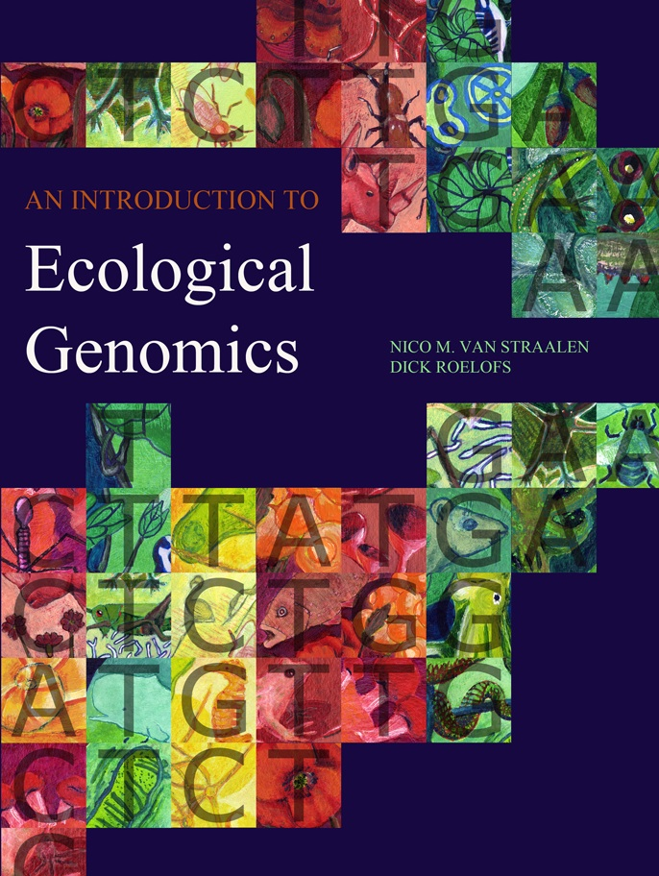
Conclusies
Ondanks chaos op moleculair niveau blijkt genexpressie toch te werken, dankzij:
Grote aantallen (veel genen)
Bioïnformatica en multivariate statistiek
Evolutionaire conservering van genen
De echte beperkingen liggen in de maatschappelijke acceptatie
Van Straalen, N.M. & Roelofs, D. (2006, 2012) An Introduction to Ecological Genomics. Oxford University Press
Van Straalen, N.M. & Feder, M.E. (2012) Environmental Science and Technology 46: 3-9

Slide 24
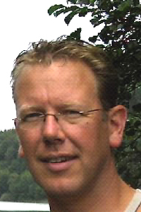
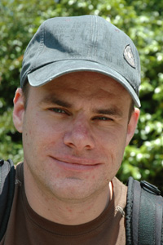
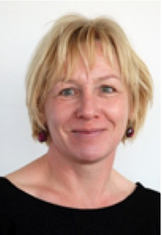
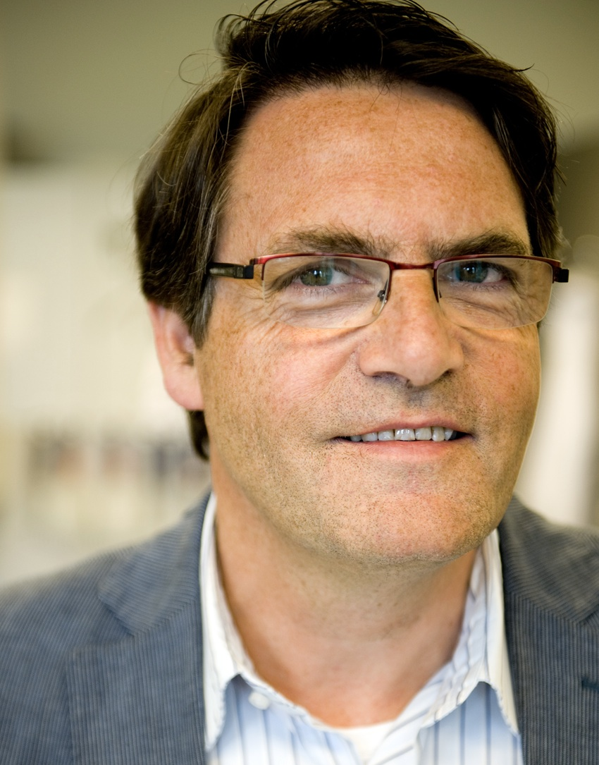
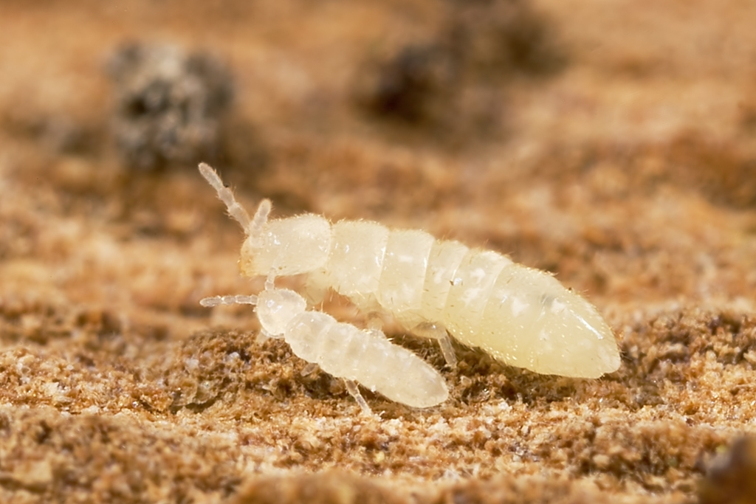
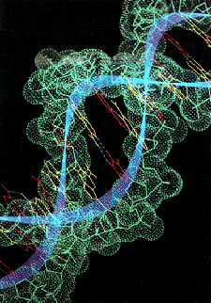
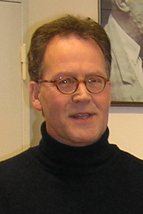
Ecogenomics @ VU Amsterdam
Dick Roelofs
Tjalf de Boer
Janine Mariën
Riet Vooijs
Bram Brouwer
www.collembase.org
Anna Faddeeva
Guangquang Chen
Valeria Agamennone
Wouter Suring
EcoLinc
Notes:
24

